Slide 1


VVGS
Vereinigung der Verwaltungsangestellten der Gemeinden des Sensebezirks VVGS
HERZLICH WILLKOMMEN
ZUR 92. TAGUNG
VOM 4. SEPTEMBER 2015
IN ST. ANTONI

Slide 2

VVGS
Vereinigung der Verwaltungsangestellten der Gemeinden des Sensebezirks VVGS
Traktanden
Eröffnung der 91. Tagung der VVGS durch die Präsidentin, Vorstellen der Neumitglieder
Wahl der Stimmenzähler
Grussbotschaft von Frau Monika Zahno, Vize-Gemeindepräsidentin von St. Antoni
Protokoll der 91. Tagung vom 5. September 2014 in Oberschrot
Jahresbericht der Präsidentin
Kassa- und Revisionsbericht 2014/2015
Budget 2015/2016
8. Bestimmen des Tagungsortes 2016
9. Ehrungen
Verschiedenes
Referat von Frau Micheline Guerry-Berchier
Referat von Herrn Alexander Ott

Slide 3

VVGS
Vereinigung der Verwaltungsangestellten der Gemeinden des Sensebezirks VVGS
Vorstellen der Neumitglieder

Slide 4

VVGS
Vereinigung der Verwaltungsangestellten der Gemeinden des Sensebezirks VVGS
2. Wahl der Stimmenzähler

Slide 5
VVGS
Vereinigung der Verwaltungsangestellten der Gemeinden des Sensebezirks VVGS
Grussbotschaft
von Frau Monika Zahno,
Vize-Gemeindepräsidentin
von St.Antoni

Slide 6

VVGS
Vereinigung der Verwaltungsangestellten der Gemeinden des Sensebezirks VVGS
4. Protokoll der 91. Tagung
vom 5. September 2014 in Oberschrot
(wurde per E-Mail zugestellt und kann unter
www.vvgs.ch eingesehen werden)

Slide 7

VVGS
Vereinigung der Verwaltungsangestellten der Gemeinden des Sensebezirks VVGS
5. Jahresbericht der Präsidentin
Vorstand
Diplomlehrgang Bauverwalter an der HSW Freiburg
Aus- und Weiterbildung

Slide 8
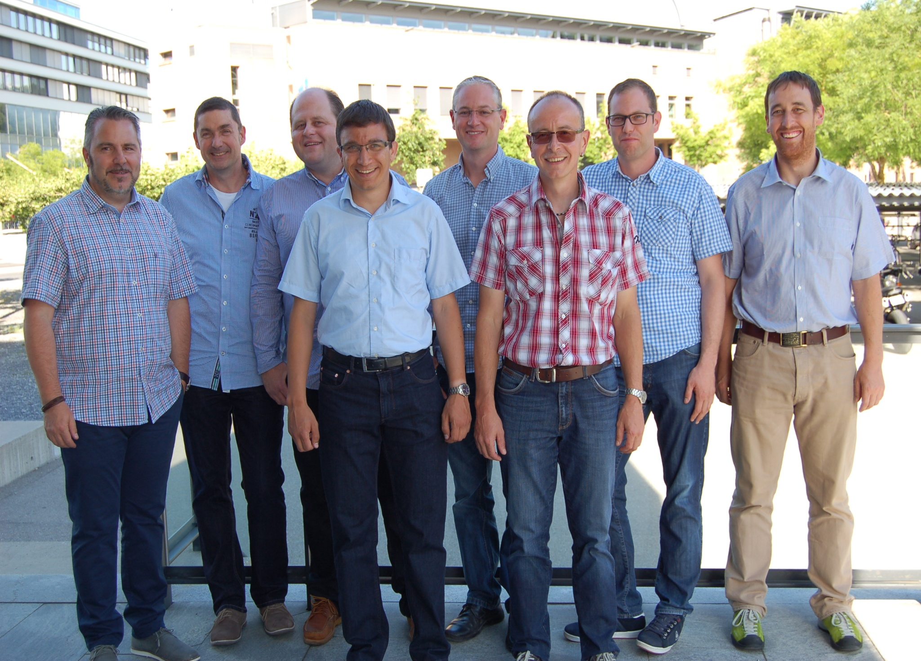
VVGS
Vereinigung der Verwaltungsangestellten der Gemeinden des Sensebezirks VVGS

Slide 9

VVGS
Vereinigung der Verwaltungsangestellten der Gemeinden des Sensebezirks VVGS
6. Kassa- und Revisionsbericht 2014/2015
Kassabericht: Stefan Spicher
Revisorenbericht: Nadine Julmy

Slide 10

VVGS
Vereinigung der Verwaltungsangestellten der Gemeinden des Sensebezirks VVGS
7. Budget 2015/2016
Bericht: Stefan Spicher, Kassier

Slide 11
VVGS
Vereinigung der Verwaltungsangestellten der Gemeinden des Sensebezirks VVGS
Bestimmen des Tagungsortes
2.9.2016

Slide 12

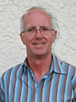
VVGS
Vereinigung der Verwaltungsangestellten der Gemeinden des Sensebezirks VVGS
9. Ehrungen
Marius Cotting
Leiter Bauamt Wünnewil-Flamatt
Laudatio durch Serge Marty

Slide 13

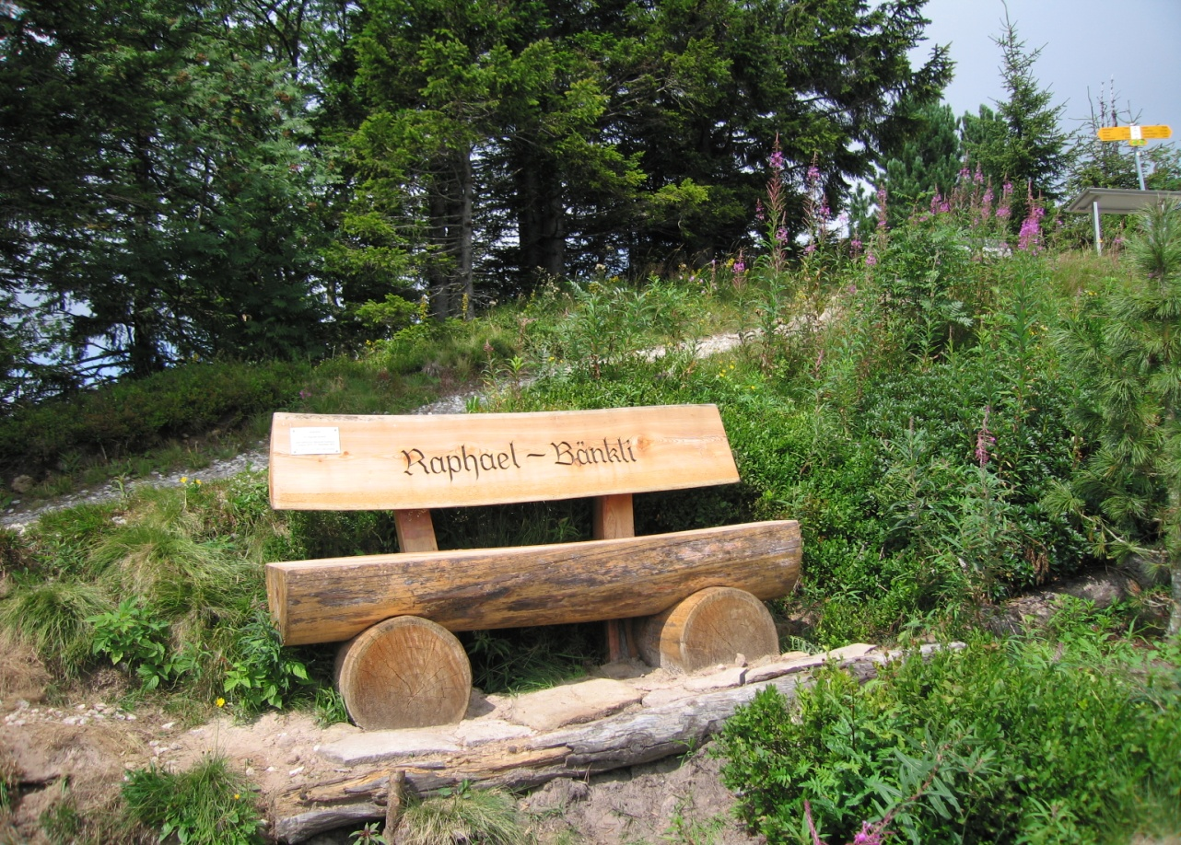
VVGS
Vereinigung der Verwaltungsangestellten der Gemeinden des Sensebezirks VVGS
10. Verschiedenes

Slide 14
VVGS
Vereinigung der Verwaltungsangestellten der Gemeinden des Sensebezirks VVGS
Referat von
Frau Micheline Guerry-Berchier
Juristin und Generalsekretärin des
Freiburger Gemeindeverbandes

Slide 15
VVGS
Vereinigung der Verwaltungsangestellten der Gemeinden des Sensebezirks VVGS
12. Referat von Herrn Alexander Ott
Executiv Leiter Polizeiinspektorat (Co- Leitung), Vorsteher Fremdenpolizei der Stadt Bern
Präsident der Regionalkonferenz Nordwest- und Zentralschweiz der Vereinigung der kantonalen und städtischen Migrationsbehörden (VKM)

Slide 16
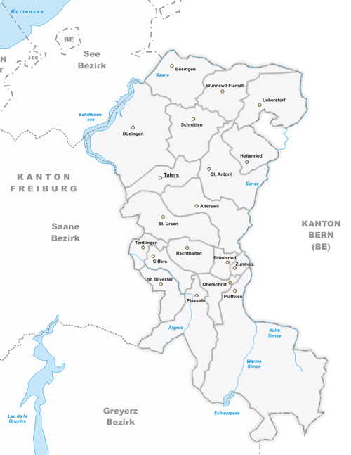
VVGS
Vereinigung der Verwaltungsangestellten der Gemeinden des Sensebezirks VVGS
Herzlichen Dank
VVGS
wir bewegen seit 92 Jahren

